Slide 1
JAVA开发高效代码
胡海亮（hailiang0901@gmail.com）

Slide 2
JAVA最佳实践
JAVA编码规范
JAVA高效编程

Slide 3
JAVA编码规范
命名规范
基本：版权声明、版本信息 、变更记录
包名：名称拒绝拼音、按公司、部门、模块、层次依次划分(org.springframework.web)
类名：名称拒绝拼音、名称需见其名知其意，类命名尽量体系功能职责(DispatcherServlet)
属性：名称拒绝拼音、尽量驼峰规则、命名尽量体现在类中的作用（initLock）
方法：名称拒绝拼音、尽量体现方法的功能，一般都是“动次+宾语”(insertUser、dispatcherRequest)
变量：名称拒绝拼音、尽量不要使用i、k、j等，推荐变量名称是人可识别（for(int index=0…..)）
Notes:
源文件由以下三部分组成： 文件头注释部分 包及引入部分 类及接口定义部分
3.1.2 版本信息
版本信息可选，但如果有的话，必须与配臵系统的版本信息兼容。
3.1.3 变更记录
变更记录包含变更日期、变更人和变更内容。
3.1.4 版权声明
版权声明是必须的，其内容必须包括： 公司 年份 可用如下格式： Copyright 2000-2001 Topgroup. All Rights Reserved.

Slide 4
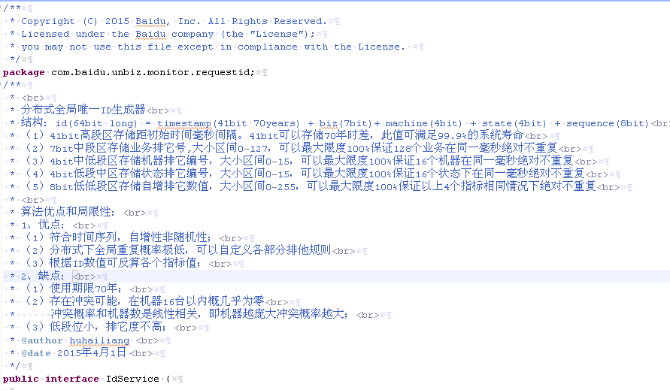
JAVA编码规范
基本：版权声明、版本信息 、类作用、变更记录

Slide 5
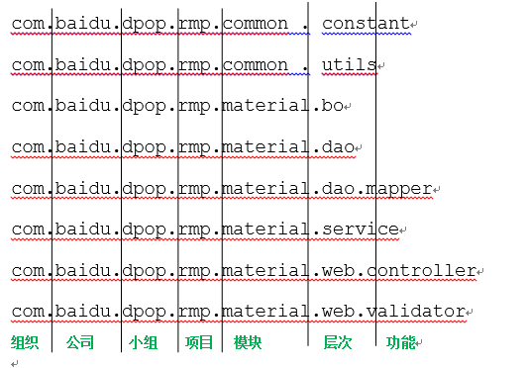
JAVA编码规范
包名：名称拒绝拼音大写、按公司、部门、模块、层次依次划分

Slide 6
JAVA编码规范
类名：名称拒绝拼音、名称需见其名知其意，类命名尽量体系功能职责
UserCaoZuo
UserCaoZuoImpl
UserService
UserServiceImpl
UserQueryService
UserWirteSericre

Slide 7
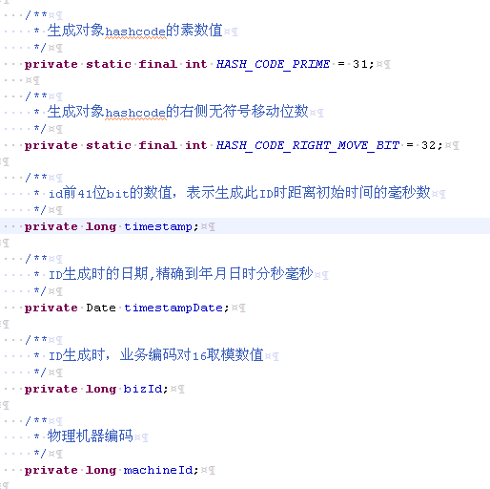
JAVA编码规范
属性：名称拒绝拼音、尽量驼峰规则、命名尽量体现在类中的作用
不变常量名称必须大写和下划线 声明 是 static final
属性必须有注释，说明其作用和注意事项

Slide 8
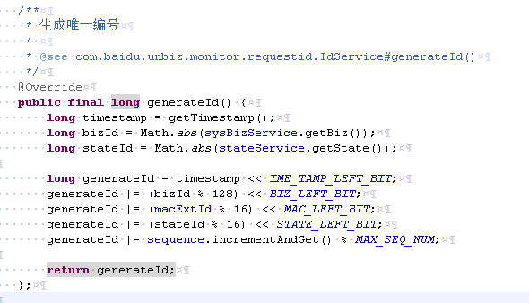
JAVA编码规范
方法：名称拒绝拼音、尽量体现方法的功能，一般都是“动次+宾语”

Slide 9
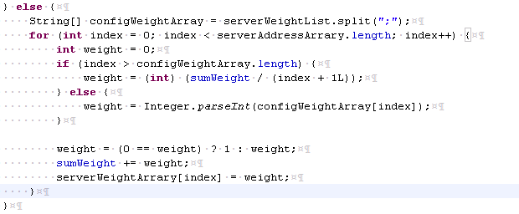
JAVA编码规范
变量：名称拒绝拼音、尽量不要使用i、k、j等，推荐变量名称是人可识别

Slide 10
JAVA高效编程
高效编程内功：JVM垃圾回收机制
避免大对象创建、避免生命周期长对象创建
尽量使用基本类型避免使用装箱类型
equals和hashCode方法
字符串操作：尽量避免字符串连接
正则表达式：避免运行期编译
精确类型避免float和double
避免通过异常来控制程序流程
避免使用受检异常，优先使用标准异常
for-each优先于传统for循环
检查参数的有效性
尽量不用重载方法、使用可变参数
返回数组和列表，避免返回NULL，应该返回空列表
ThreadLocal使用记得清理

Slide 11
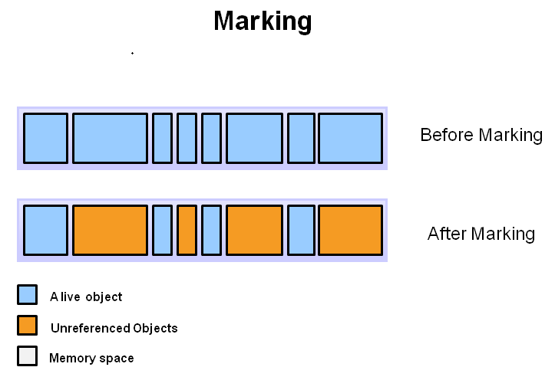
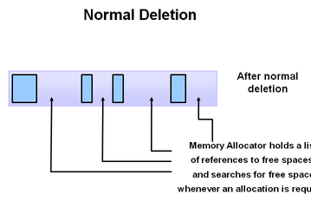
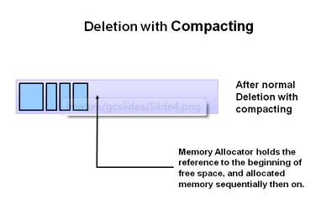
JAVA高效编程
高效编程内功：JVM垃圾回收机制
1、标记压缩算法：
标记
清除
压缩

Slide 12
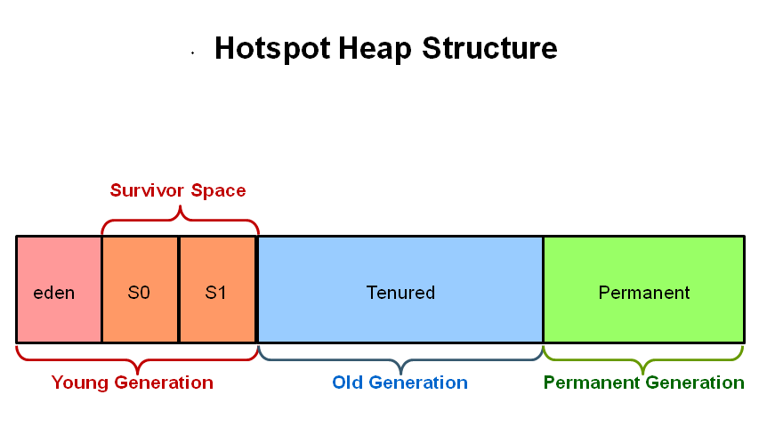
JAVA高效编程
高效编程内功：JVM垃圾回收机制
2、分代垃圾回收算法

Slide 13
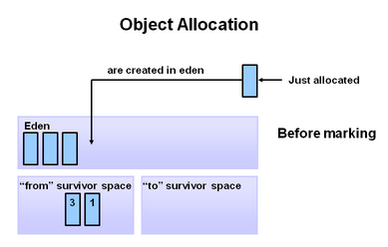
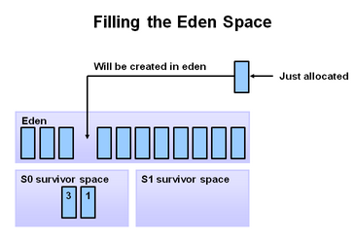
JAVA高效编程
高效编程内功：JVM垃圾回收机制
2、分代垃圾回收算法
标记前
分配新对象

Slide 14
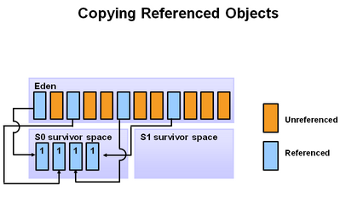
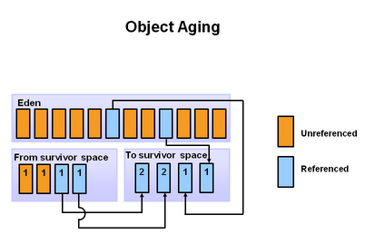
JAVA高效编程
高效编程内功：JVM垃圾回收机制
2、分代垃圾回收算法
新生代已满，触犯MiniGC
MiniGC连片清空无引用对象

Slide 15
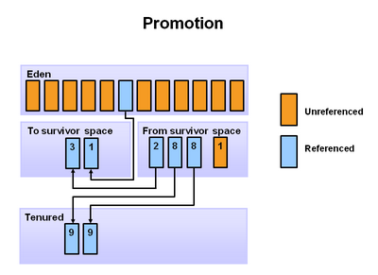
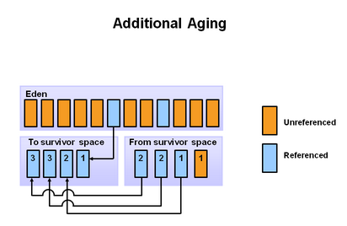
JAVA高效编程
高效编程内功：JVM垃圾回收机制
2、分代垃圾回收算法
在S0和S1之间移动对象，年龄增加
大年龄对象晋升到老年代

Slide 16
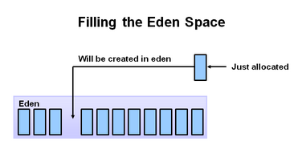
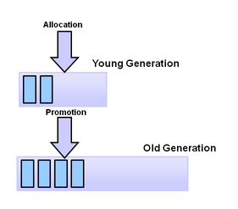
JAVA高效编程
避免大对象创建
何谓大对象？：一般集合对象，如：长度为10000的List对象，长度为4000的HashMap, 大数组
一次性申请一个大对象，导致Eden区存放不下，直接进入老年代。
并发高进入FullGC频率高，此时机器只做一件事情：
Stop The Word! FullGC
避免生命周期长对象创建
何谓生命长？：如全局的Map，方法间传递List并保持引用
这样造成每次FullGC都要扫描一次，还不能清除

Slide 17
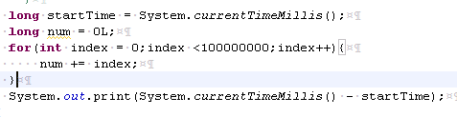
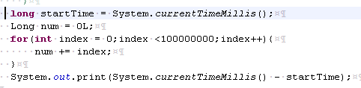
JAVA高效编程
尽量使用基本类型避免使用装箱类型
封装类型在使用的时候需而外加装箱和拆箱动作
220毫秒
1332毫秒

Slide 18
JAVA高效编程
equals和hashCode方法
1、如果两个对象equals，Java运行时环境会认为他们的hashcode一定相等。 2、如果两个对象不equals，他们的hashcode有可能相等。 3、如果两个对象hashcode相等，他们不一定equals。 4、如果两个对象hashcode不相等，他们一定不equals。
Notes:
HashSet和HashMap一直都是JDK中最常用的两个类，HashSet要求不能存储相同的对象，HashMap要求不能存储相同的键。 那么Java运行时环境是如何判断HashSet中相同对象、HashMap中相同键的呢？当存储了“相同的东西”之后Java运行时环境又将如何来维护呢？ 在研究这个问题之前，首先说明一下JDK对equals(Object obj)和hashcode()这两个方法的定义和规范： 在Java中任何一个对象都具备equals(Object obj)和hashcode()这两个方法，因为他们是在Object类中定义的。 equals(Object obj)方法用来判断两个对象是否“相同”，如果“相同”则返回true，否则返回false。 hashcode()方法返回一个int数，在Object类中的默认实现是“将该对象的内部地址转换成一个整数返回”。 接下来有两个个关于这两个方法的重要规范(我只是抽取了最重要的两个,其实不止两个)： 规范1：若重写equals(Object obj)方法，有必要重写hashcode()方法，确保通过equals(Object obj)方法判断结果为true的两个对象具备相等的hashcode()返回值。说得简单点就是：“如果两个对象相同，那么他们的hashcode应该 相等”。不过请注意：这个只是规范，如果你非要写一个类让equals(Object obj)返回true而hashcode()返回两个不相等的值，编译和运行都是不会报错的。不过这样违反了Java规范，程序也就埋下了BUG。 规范2：如果equals(Object obj)返回false，即两个对象“不相同”，并不要求对这两个对象调用hashcode()方法得到两个不相同的数。说的简单点就是：“如果两个对象不相同，他们的hashcode可能相同”。 根据这两个规范，可以得到如下推论：

Slide 19


JAVA高效编程
字符串操作：尽量避免字符串连接

Slide 20
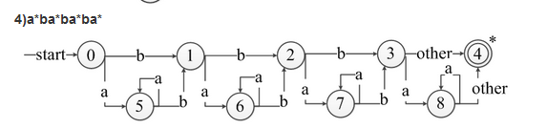
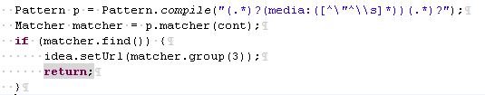

JAVA高效编程
正则表达式：避免运行期编译

Slide 21
JAVA高效编程
精确类型避免float和double
float和double类型的主要设计目的是为了科学计算和工程计算。
执行二进制浮点运算，这是为了在广域数值范围上提供较为精确的快速近似计算而精心设计的
System.out.println(2.0-1.1)将会打印0.899999999999999,而不是你所希望的0.9，
这种舍入错误产生的原因是浮点数实际上是用二进制系统实现的
解决方案：
int或long（比如精确到4位可放大1000倍）
使用BigDecimal

Slide 22
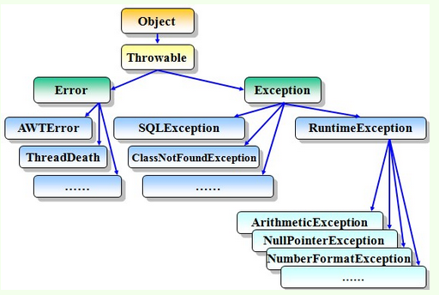
JAVA高效编程
避免通过异常来控制程序流程
在JVM中异常维护是需要靠开辟新的空间和栈来维护，
如在业务流程中通过不同的异常来控制流程，
会增加JVM的负担。一句话：异常是很好资源。
避免使用受检异常，优先使用标准异常
运行时异常(RuntimeException)-受检
非运行时异常(SQLException)-不受检
受检会导致调用者需大量铺货异常的垃圾代码
除非上层调用需要感知异常的存在
Notes:
异常处理的一般原则 1、 能处理就早处理，抛出不去还不能处理的就想法消化掉或者转换为RuntimeException处理。 因为对于一个应用系统来说，抛出大量异常是有问题的，应该从程序开发角度尽可能的控制异常发生的可能。 2、 对于检查异常，如果不能行之有效的处理，还不如转换为RuntimeException抛出。 这样也让上层的代码有选择的余地――可处理也可不处理。 3、 对于一个应用系统来说，应该有自己的一套异常处理框架，这样当异常发生时，也能得到统一的处理风格， 将优雅的异常信息反馈给用户。
回顾全文，总结一下Java异常处理的要点： 1、 异常是程序运行过程过程出现的错误，在Java中用类来描述，用对象来表示具体的异常。 Java将其区分为Error与Exception，Error是程序无力处理的错误，Exception是程序可以处理的错误。 异常处理是为了程序的健壮性。 2、 Java异常类来自于Java API定义和用户扩展。通过继承Java API异常类可以实现异常的转译。 3、 异常能处理就处理，不能处理就抛出，最终没有处理的异常JVM会进行处理。 4、 异常可以传播，也可以相互转译，但应该根据需要选择合理的异常转译的方向。 5、 对于一个应用系统，设计一套良好的异常处理体系很重要。这一点在系统设计的时候就应该考虑到

Slide 23
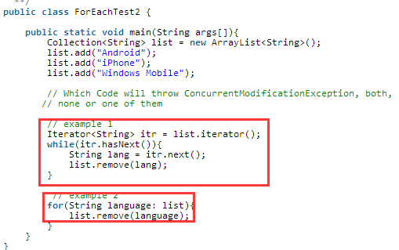
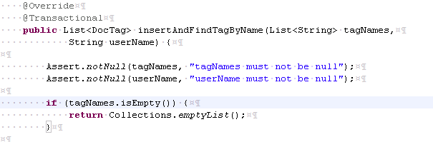
JAVA高效编程
for-each优先于传统for循环
For each循环允许你在无需保持传统for循环中的索引
简洁
ConcurrentModificationException异常？
检查参数的有效性
Notes:
每当编写方法或者构造器的时候，应该考虑他的参数有哪些限制。应该把这些限制写到文档中，并且在这个方法体的开头处，通过显式的检查来实施这些限制。养成这样的习惯是非常重要的。

Slide 24
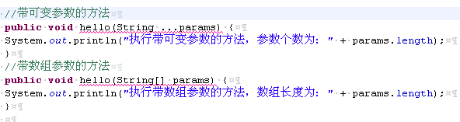
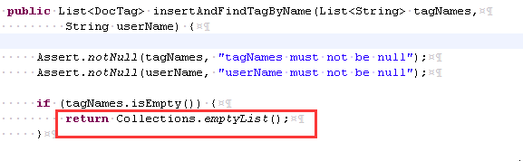
JAVA高效编程
尽量不用重载方法、使用可变参数
JDK不允许存在, 带可变参数的方法和带数组参数的方法在同一类中重载。
可变参数==数组参数？ 在带可变参数的方法体时，读取可变参数列表时，就是以数组的方式来读取；
带可变参数的方法可以传入一个数组参数，但带数组参数的方法却不能传入可变参数。
返回数组和列表，避免返回NULL，应该返回空列表，列表中尽量不包含NULL

Slide 25
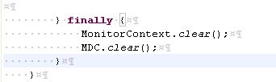
JAVA高效编程
ThreadLocal使用记得清理
ThreadLocal不是用来解决对象共享访问问题的，而主要是提供了保持对象的方法和避免参数传递的方便的对象访问方式。归纳了两点： 1。每个线程中都有一个自己的ThreadLocalMap类对象，可以将线程自己的对象保持到其中，各管各的，线程可以正确的访问到自己的对象。 2。将一个共用的ThreadLocal静态实例作为key，将不同对象的引用保存到不同线程的ThreadLocalMap中，然后在线程执行的各处通过这个静态ThreadLocal实例的get()方法取得自己线程保存的那个对象，避免了将这个对象作为参数传递的麻烦。
一般在finally中做清理工作：

Slide 26
下期介绍
JAVA工具包最佳实践
SQL最佳实践
推荐书籍：
《Effective JAVA》
《深入理解Java虚拟机：JVM高级特性与最佳实践》
《JVM性能优化》

Slide 27
谢谢

